Slide 1

Рам памети

Slide 2

Съдържание
Oпределение
Въведение
Достъп до DRAM
Видове DRAM
Single Data Rate (SDR) Synchronous DRAM (SDRAM)
Double Data Rate (DDR) Synchronous DRAM (SDRAM)
DDR2 SDRAM
DDR3 SDRAM
DDR4 SDRAM
DDR5 SDRAM
Тест

Slide 3

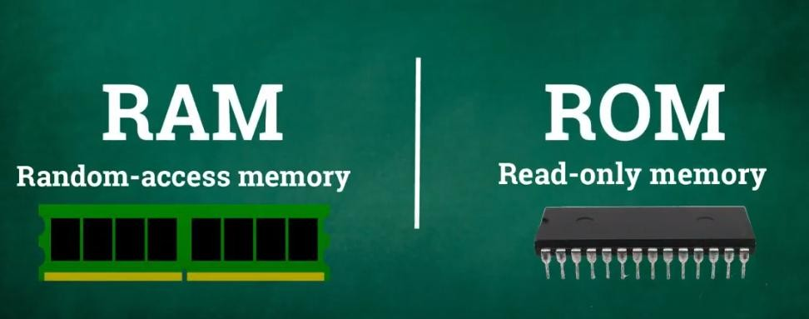
Определение
RAM паметта (random access memory) е вид памет, която позволява достъп и за четене, и за запис, до произволна част от данните без ограничения. Това я отличава от ROM паметта ( read only memory), която позволява само четене, и от паметта с последователен достъп, при която могат да се извършват действия само в определен ред.
RAM паметта може да бъде изпълнена чрез интегрални схемиили на магнитни носители.

Slide 4
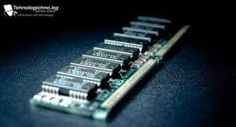
Оперативна рам памет е памет с произволен достъп и се нарича така, защото до всяко място от паметта(до всяка нейна клетка) се осъществява достъп толкова бързо, колкото и до произволно друго място на компютъра. Паметта се явява буфер между CPU и останалите компютърни компоненти.

Slide 5
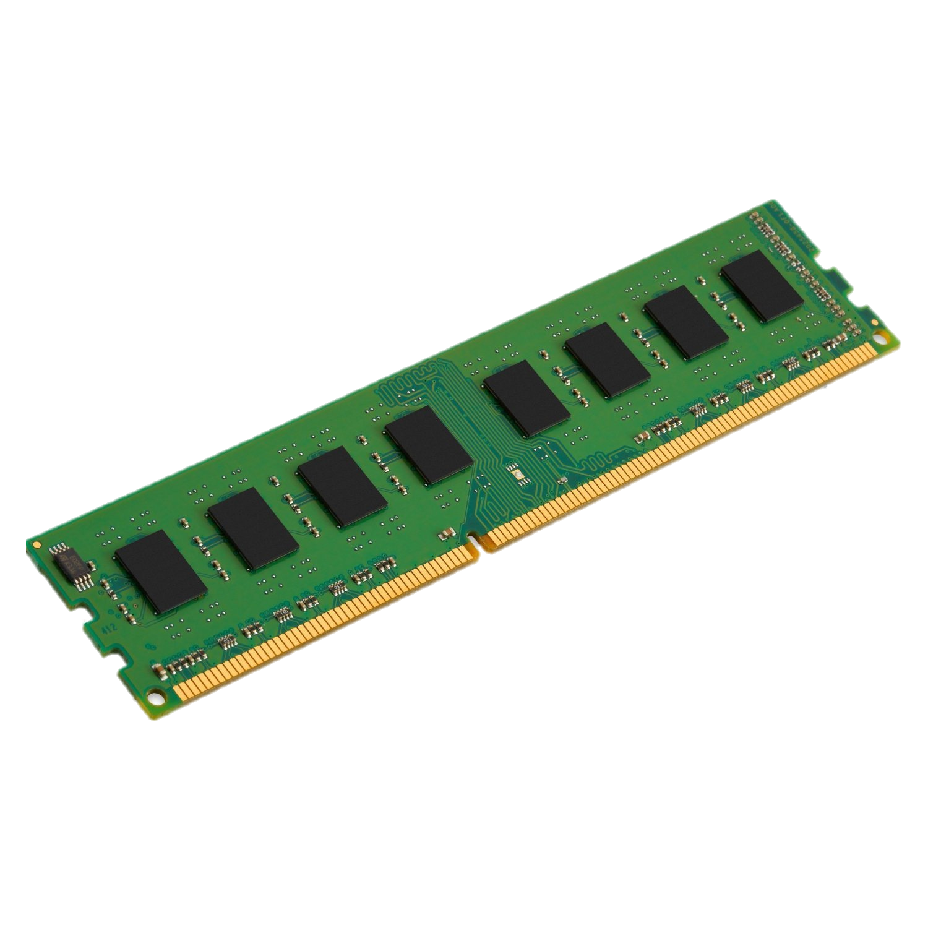
Рам паметта е енергозависима(за да може да държи информацията и трябва електричен ток). На нея се записват програми, данни и др. При персоналните компютри оперативната памет може да бъде от порядъка на 64 MB; 128 MB; 256 MB; 512 MB; 1CB и тн.

Slide 6
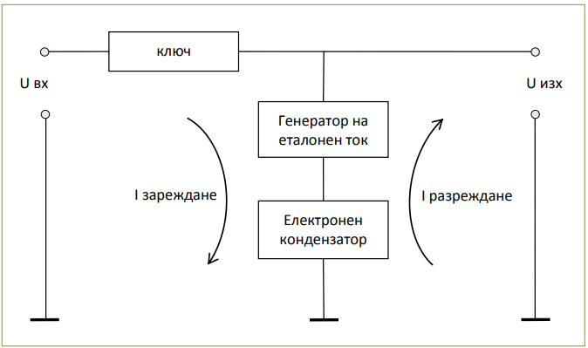
Въведение
При персоналните компютри се използва два вида RAM - динамична (DRAM) и статична (SRAM). Статичната памет, използвана при персоналните компютри, се нарича кеш памет. Времето за достъп до клетка от статичната памет е много по-малко отколкото времето за достъп при динамичната памет. Причината за това е начина на функциониране на запомнящите клетки при двата вида памети. Докато при SRAM запомнящият елемент е D тригер, то при DRAM запомнящият елемент е интегрален кондензатор (използва се капацитета между изводите дрейн и сорс на интегрален транзистор).

Slide 7
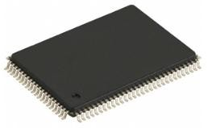
Достъп до DRAM
Една компютърна конфигурация, ако използва само оперативна памет (DRAM), няма да е ефективна. Причината за това е, че CPU ще е стотици пъти по-бърз от оперативната памет. Ако програмата, която се изпълнява от CPU, е в DRAM, то микропроцесорът трябва да изчаква всеки път, когато се налага да извлече операционния код на следващата инструкция. Решението е да се използва бърза SRAM (кеш) с която CPU да работи. В този случай някой трябва да зарежда кеша с инструкции и данни, когато е необходимо. Тъй като кеш паметта е скъпа, тя е с много по-малък размер от DRAM
SRAM

Slide 8
Управлението на паметта при компютрите се реализира от чипсета – по-точно от северния мост при чипсети с мостова архитектура или Memory Controller Hub (MCH) при хъбова архитектура. Ако разликата в бързодействието на CPU и DRAM е много голяма може да се наложи да се използват няколко нива на кеширане. Кешът, който е най-близо до CPU се нарича кеш от ниво 1 (L1 кеш). Съвременните процесори са с 3 и повече нива на кеш. За да няма забавяне при комуникацията между CPU и кеш, кешът най-често се интегрира на една подложка с CPU. Съвременните процесори нямат физически достъп до оперативната памет. Те адресират само L1 кеш. Синхронизирането на работата на цялата система CPUSRAM-DRAM се реализира от чипсета.

Slide 9
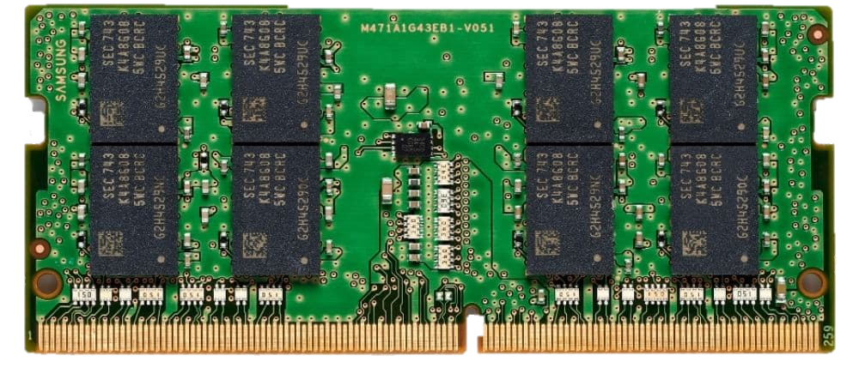
Видове DRAM
Във времето при персоналните компютри са се използвали различни видове DRAM. При първите персонални компютри оперативната памет се формира от група интегрални схеми DRAM, които се намират на дънната платка. Това решение не се използва отдавна, тъй като не позволява промяна на обема на инсталираната оперативна памет. За да е възможно това, започва да се произвеждат модули, които съдържат определен брой интегрални схеми DRAM. Тези модули се поставят в специални слотове на дънната платка.

Slide 10
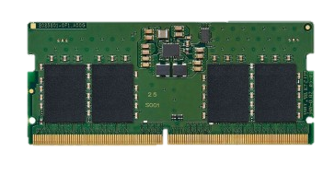
Така става възможно инсталирането на различен обем оперативна памет, в зависимост от предназначението на компютъра и от финансовите възможности на потребителите на компютърна техника. Минималното количество оперативна памет зависи от операционната система, която е инсталирана. Максималното количество зависи от приложенията, които ще използвате и финансовите ви възможности. Видът на DRAM и теоретичния максимален обем на оперативната памет, зависи от използвания чипсет.

Slide 11
Един от първите DRAM модули, използвани при персоналните компютри, е Fast Page Mode (FPM). Те се анонсира на пазара през 1995 година. Тези модули се захранват с 5V. Те са 32 битови с време за достъп 70 ns или 60 ns. Една страница (page) се формира от n последователни клетки от паметта – един ред от запомнящата матрица. Тази организация на достъпа позволява ускоряване на производителността при достъп до множество последователни адреси от DRAM. Наименованието на модулите е Single In-Line Memory Module (SIMM) и те имат 30 или 72 извода. Едно подобрение на FPM модулите са Extended Data Out (EDO) модулите, които започват да се използват през 1996 година. Те се захранват с 3.3 V. Модулите са 64-битови, а честотата на синхронизация е 66 MHz. Бързодействието при четене на EDO паметите е с 15% по-добро от FPM само благодарение на буфериране на данните на изхода. Това буфериране позволява докато чипсета чете текущо извлечените данни от буфера да се стартира нов цикъл за четене (конвейеризация на операция четене). Модули FPM и EDO няма да бъдат разглеждани, тъй като те отдавна не се използват.

Slide 12
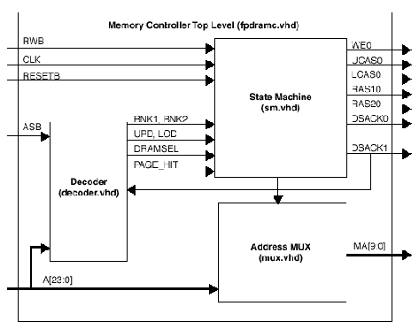
Fast Page Mode DRAM Controller

Slide 13
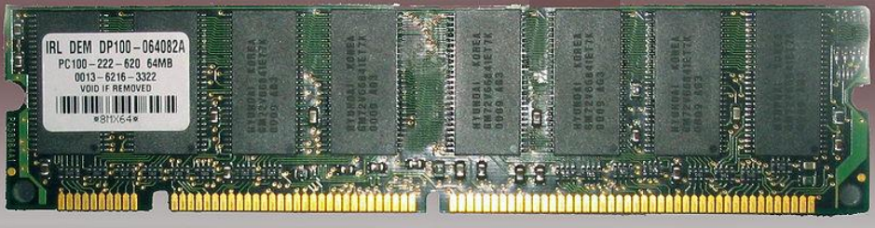
Single Data Rate (SDR) Synchronous DRAM (SDRAM)
Модулите SDR SDRAM са синхронна динамична памет, обменът с която се синхронизира по преден фронт на синхроимпулсите. Тези модули са 64-битови, захранват се с 3.3V и имат 168 извода. Модулите се означават като PC-Х, където числото X (66, 100 или 133) е честотата на такта на синхронизация в MHz. Следователно, времето за достъп до паметта е съответно 15 ns, 10 ns или 7.5 ns.
Модул SDR SDRAM (PC-100)

Slide 14
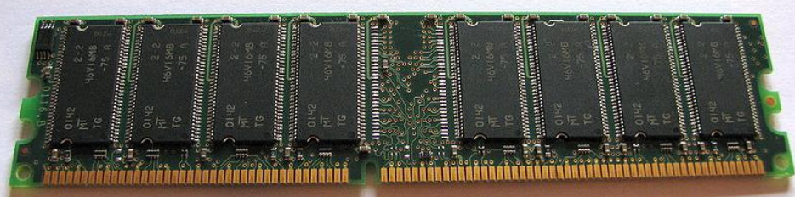
Double Data Rate (DDR) Synchronous DRAM (SDRAM)
Към 2000 година обемът (до 256 MiB) и бързодействието на SDR SDRAM станаха недостатъчни и тя бе заменена от DDR SDRAM. Тази памет е 64-битова и има по-ниска консумация на енергия, тъй като се захранва с 2.5V.
Модул DDR SDRAM

Slide 15
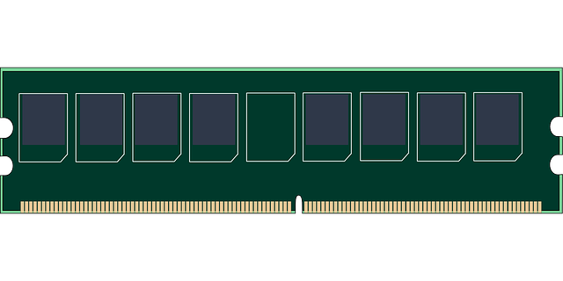
Наименованието, съгласно стандарта, на паметите е DDR-XXX, където числото XXX е ефективната честота на синхронизация. Тя е два пъти по-висока отколкото физическата тактова честота. Причината за това е, че DDR синхронизира както по преден, така и по заден фронт на синхроимпулсите. Наименованието на модулите е PC-YYYY, където YYYY е пиковата скорост на обмен в MiB/s.

Slide 16
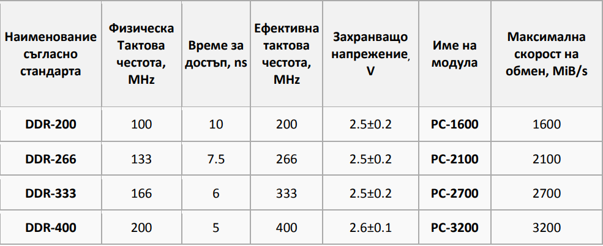
Параметри на DDR SDRAM

Slide 17
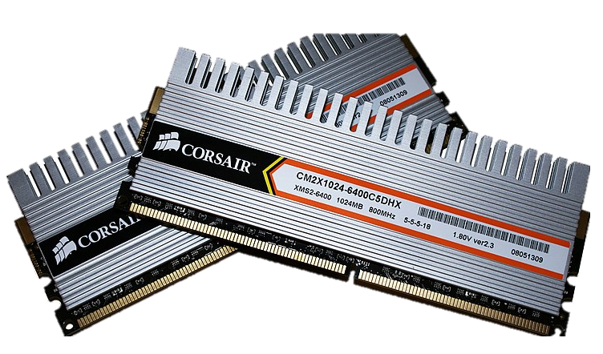
DDR2 SDRAM
Следващата във времето SDRAM е DDR2. Паметта се анонсира на пазара през 2003 година. Тези памети са 64-битови и се захранват с 1.8V. Броят на изводите е 240.
При DDR2 за един такт на физическия тактов сигнал се прочитат 2 пъти повече данни отколкото при DDR и 4 пъти повече данни отколкото при SDR. Следователно, за един такт се извличат 4 х 64 бита или 256 бита. За да е възможно това са необходими 4 предни фронта за стробиране на данните в рамките на един такт на CLK. Това се постига чрез технология 4n-prefetch.
Модул DDR2 SDRAM (PC2-6400)

Slide 18
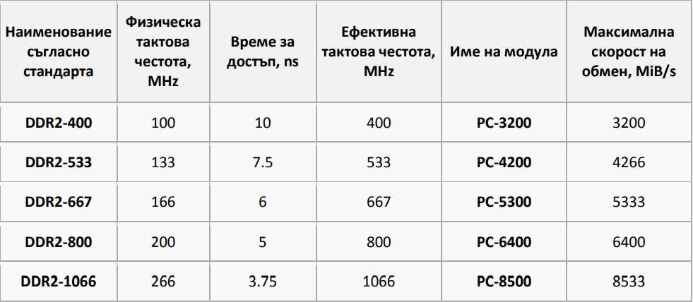
Параметри на DDR2 SDRAM

Slide 19
DDR3 SDRAM
През 2007 година на пазара се анонсира DDR3 SDRAM. Тази памет е 64-битова и се захранва с 1.5V. Максималният обем е 8 GiB.
При DDR3 за един такт на физическия тактов сигнал се прочитат 2 пъти повече данни отколкото при DDR2, 4 пъти повече данни отколкото при DDR и 8 пъти повече данни отколкото при SDR. Следователно, за един такт се извличат 8 х 64 бита или 512 бита. За да е възможно това са необходими 8 предни фронта за стробиране на данните в рамките на 8 един такт на CLK. Това се постига чрез технология 8n-prefetch. Реализацията на 8n-prefetch изисква 8 изходни и 8 входни буфера, а мултиплексора при операция четене трябва да е 8-входов.

Slide 20
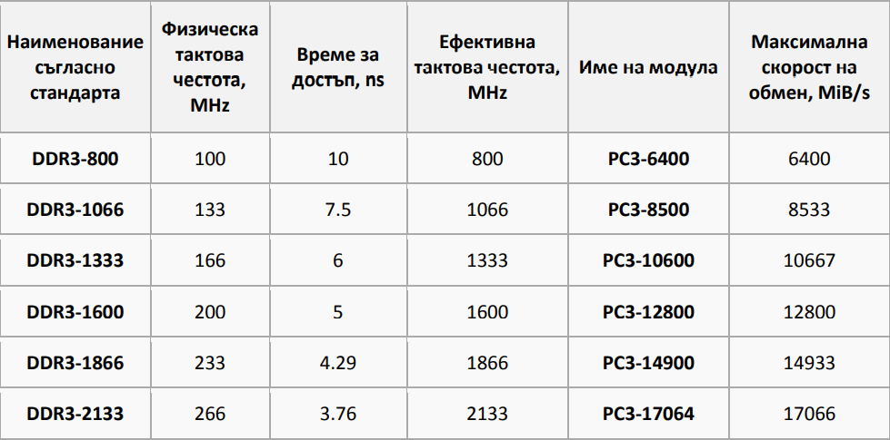
Параметри на DDR3 SDRAM

Slide 21
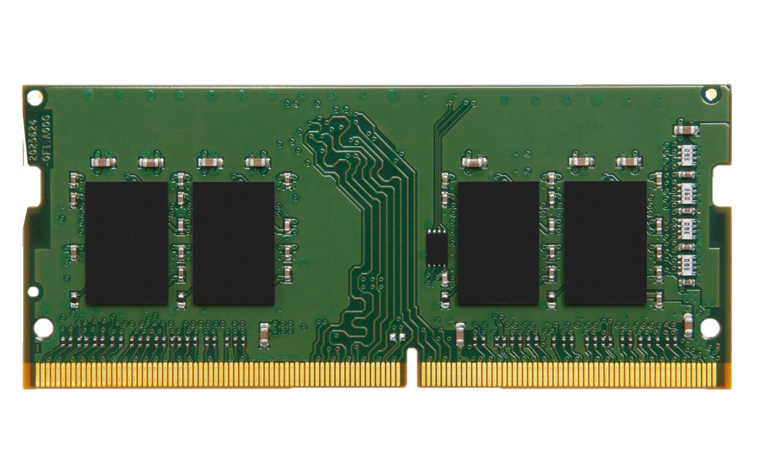
DDR4 SDRAM
През 2014 година на пазара се анонсират памети DDR4 SDRAM. Захранващото напрежение на тези памети е 1.2V. Броят на изводите е 288. Максималният обем DDR4 памет, който може да се инсталира e до 512 GiB.

Slide 22
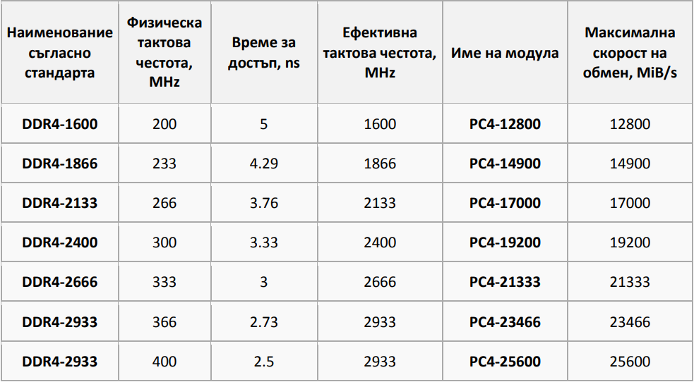
Параметри на DDR4 SDRAM

Slide 23
При DDR4 за един такт на физическия тактов сигнал се прочитат 2 пъти повече данни отколкото при DDR3, 4 пъти повече данни отколкото при DDR2 и 8 пъти повече данни отколкото при DDR и 16 пъти повече данни отколкото при SDR. Следователно, за един такт се извличат 16 х 64 бита или 1024 бита. За да е възможно това са необходими 16 предни фронта за стробиране на данните в рамките на един такт на CLK. Това се постига чрез технология 16n-prefetch. Реализацията на 16n-prefetch изисква 16 изходни и 16 входни буфера, а мултиплексора при операция четене трябва да е 16-входов.

Slide 24
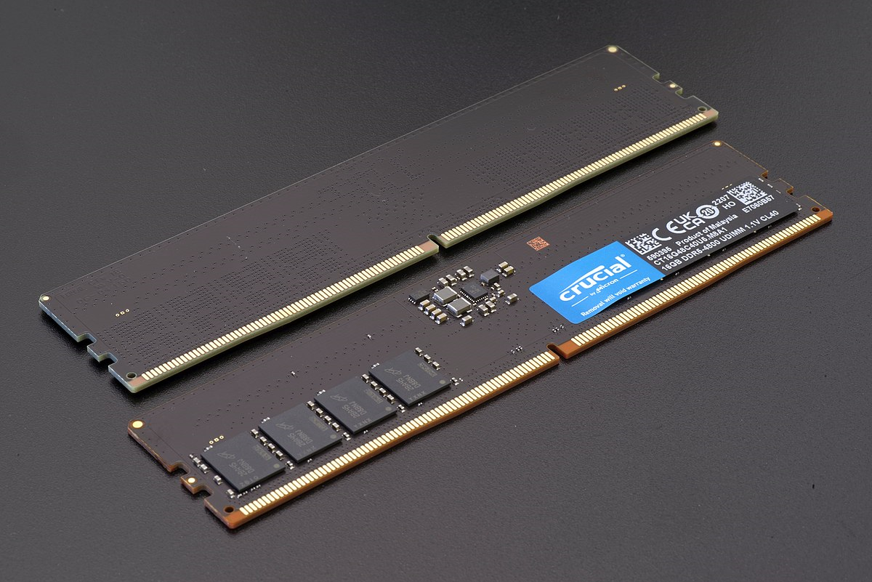
DDR5 SDRAM
През 2019 година JEDEC финализира стандарта DDR5 SDRAM. Тези модули се захранват с 1.1 V, като по този начин се намалява консумацията на енергия. Модулите DDR5 имат вградени регулатори на напрежение. Поради високата цена на паметите се очаква те да се използват само за сървърни платформи и 5G комуникационни платформи. DDR5 поддържа скорост до 51.2 GB/s на модул. Поддръжката на DDR5 за персонални компютри и лаптопи зависи основно от фирмите производители на чипсети

Slide 25
Тест
1. Обяснете какво е Рам памет?
Отговор
2. Каква е разликата между Ром и Рам
Отговор
3. Избройте всички познати видове Рам памети
Отговор
4. За какво се използва SRAM
Отговор
5. Колко битови са DDR паметите?
Отговор

Slide 26
Източници на информация:
Интернет
Записки по компютърни системи 9 клас
Изготвено от: Йоана Колева 10г клас 11номер

